Slide 1
知名保健品2014电商运营案

Slide 2
电子商务行业发展现状分析
营养保健食品发展现状分析
潘高寿品牌营养保健食品现状分析
上海康寿斋生物科技有限公司使命
潘高寿品牌电子商务运营计划
关键事项时间排期

Slide 3
电子商务行业发展现状分析
电子商务简介
1，电子商务：以电子及电子技术为手段，以商务为核心，把原来传统的销售、购物渠道移到互联网
上来，打破国家与地区有形无形的壁垒，使生产企业达到全球化，网络化，无形化，个性化。
2，电子商务的分类：主要是B2B，B2C以及C2C，此外还有O2O、B2M、M2C、B2A（即B2G）、C2A（
即C2G）等。
B2B = Business to Business 商家(泛指企业)对商家的电子商务，即企业与企业之间通过互联网进行产
品、服务及信息的交换。如国内的阿里巴巴、百纳网、中国网库、中国制造网、敦煌网、慧聪网、瀛商
网、中国114黄页网、太平洋门户网。
B2C = Business to Customer 商家(泛指企业)对消费者的电子商务。如淘宝商城、亚马逊、当当、卓越、京东等。
C2C= Consumer to Consumer 消费者对消费者的电子商务。如淘宝网、百度有啊、拍拍网、易趣等。
3，发展阶段：
中国电子商务从2001年开始进入第三个阶段，企业电子商务成为中国电子商务新的主体。
电子邮件阶段
（从70年代起）
信息发布阶段
（从1995年起)
电子商务阶段

Slide 4
国内电子商务整体交易规模
2008~2013年中国电子商务整体交易规模
2010年上半年，我国电子商务整体交易规模为2.25万亿元。其中：
B2B交易额达到2.05万亿元；
网购（B2C与C2C）交易额2000亿元；
预计2010全年B2B交易额为3.85万亿，
网购交易额为4300亿。
-数据来源：中国电子商务研究中心
中国电子商务发展呈现区域化特征，其中较为发达的地带是以江浙沪为主的长三角地区(占比35.27%)；以广州、深圳为主的珠三角地区(占比33.68%)和以北京为主的京津地区(占比9.32%)，且电子商务逐渐由沿海地区向内陆地区渗透，中西部二三线城市电子商务发展迅速。

Slide 5
B2B 电子商务交易规模
艾瑞：09年中国B2B电子商务交易规模为2.78万亿元（占比77.2%） ，较去年同期下降6.4%；
B2B电子商务运营商营收规模达到63.0亿元，同比增长13.8%
2009中国B2B电子商务运营商营收份额

Slide 6
网络购物市场交易规模
2012年中国网络购物市场交易规模继续高速增长，达到1.3亿元，2013年网购市场交易规模过1.85万亿元，同比增长50%。
艾瑞咨询跟踪观察，2013年二季度期间，因各地气温上升，家用电器、服装等商品市场需求增大；电子商务企业纷纷借五一、母亲节、店庆等节假日，自创双11、双12活动时间点，进行促销活动，由此带动第二、三季度中国网络购物市场交易规模继续高速增长。
注：网络购物包含C2C和B2C两种形式的电子商务

Slide 7
网络团购
艾瑞:2010年7月，中国团购网站的访问用户规模达到4625.8万人，占所有网站访问用户的比重为12.4%，占购物网站访问量的19.3%.
网络团购本质：
从消费者（Consumer）的角度分析，网络团购是一种网络购物方式。
从商家（Business）的角度分析，网络团购是一种营销方式。
用户群：
学生和年轻的网民为中国团购的主力用户且家庭收入和个人收入相比来说还是偏低的。

Slide 8
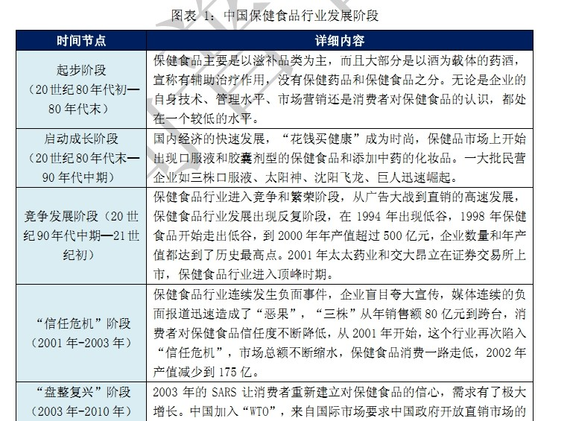
营养保健食品发展现状分析
随着经济发展和国民生活水平的逐步提高，越发重视自身健康和养生；
虽中国营养健康产业发展起步晚但发展迅速,据国家统计局统计，截至2011年末，年销售收入总计为856.47亿元，同比增长52.25%;产品销售利润为211.97亿元，利润总计为148.33亿元，同比增长148.41%；预计到2015年，营养与保健食品产值达到1万亿元，年均增长20%;
营养保健产业是未来5-10年最具投资价值的产业！

Slide 9
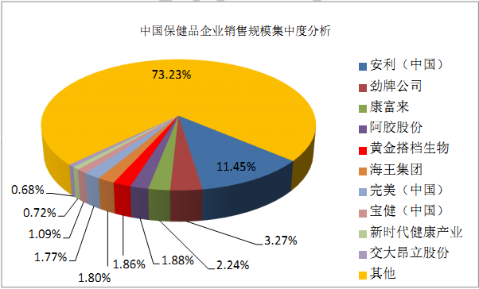
保健食品行业集中度分析
1、中国的保健食品市场主
要集中在广东、北京、上海
等经济发达省市。
2、广东作为发达和沿海地区，
是生产和消费营养保健食品的
第一市场。

Slide 10
营养保健食品消费品类分析
来自《2013-2017年中国营养保健品行业消费需求与品牌竞争投资预测分析报告》数据分析：
截至2012年6月，我国共有保健食品12256种，其中国产11593种，进口663种。按产品功能来划分，主要有增强免疫力类、缓解体力疲劳类、辅助降血脂类、营养补充剂类、辅助降血糖类、改善心脑血管及其他类保健品，其中以增强免疫力类为主，所占比重大约为27%。在中国，最受欢迎的是钙类，蛋白粉次之。此外，中国还有着规模庞大的其他类别的产品，包括灵芝类和阿胶类等。
未来我国营养与保健食品制造业的重点任务是提高食品与保健食品及其原材料生产质量和工艺水平。预计到2015年，营养与保健食品产值达到1万亿元，年均增长20%;形成10家以上产品销售收入在100亿元以上的企业，百强企业的生产集中度超过50%

Slide 11
保健品市场区域分析
一、保健食品市场现状
保健品具有调节人体机能、增进健康的功能。随着人们生活水平的逐步提高，对自身的健康日益重视，对保健品的需求日益升温，为健康投资已经成为一种趋势。近年来，保健品行业已经迅速发展成为一个独特的产业，保健品行业势必将成为我们经济新增长点和战略产业，我国保健品行业将进入高速发展阶段。
二、保健食品市场趋势
市场研究发现，随着年龄增长，各种慢性病随之上升，消费者对保健食品需求逐渐增强。具有减肥、美容、润肠便、调节血脂、调节免疫力等保健功能性的产品成为市场主流。
中国人一向都有保健滋补的传统意识，随着生活水平的不断提高，人们在满足生存温饱需求之余已经开始重视对健康的追求。这种重视带来的保健品支出的增加无疑会带来健康市场的需求剧增，这对于保健品产业来说正是天赐良机。
1、自我保健目趋成为潮流，为健康产业的发展奠定了广阔的市场空间。
2、中国经济的高速发展提高人们的可支配收入，消费者范围进一步扩大。
3、“老龄化社会”的到来将为保健品市场带来一个庞大的消费群体。
4、竞争加剧使保健品消费趋向大众化。

Slide 12
潘高寿品牌营养保健品现状分析
广州白云山潘高寿药业股份有限公司始建于清光绪十六年（公元1890年），迄今已有100多年的历史，是广药集团旗下广州药业的核心企业之一，是以生产止咳化痰药著称的中成药生产企业。
潘高寿品牌文化
“潘高寿”是国务院首批认定的“中华老字号”，其品牌价值在中国品牌研究院近年公布的“中国老字号品牌价值百强榜”中居全国第28位
。“潘高寿中医药文化”、潘高寿凉茶保密处方和专业术语分别获得国家级非物质文化遗产，这使潘高寿公司成为中国医药界唯一拥有“双国遗”的单位。

Slide 13
国家药业企业的品牌，品牌旗下的产品质
量可靠，值得信赖。
潘高寿品牌特点
产品主要采用中药方，注重自然和健康的
和谐，以人为本。在家庭主妇和女性群体
中有较高的品牌认知度。
注重新产品的研发和推广，品牌充满了
活力。

Slide 14
潘高寿主要产品体系（非药品）
潘高寿凉茶
潘高寿润喉糖
潘高寿龟苓膏
潘高寿雾霾口罩
潘高寿玛卡
潘高寿抗霾饮料
潘高寿清霾糖

Slide 15
潘高寿品牌市场表现
线下市场
表现
1、线下产品多集中医药连锁渠道和部分现代零售渠道，
没有实现全渠道的产品占有。
2、线下渠道集中的产品，属于快速消费品的品类还较弱。
线上市场
表现
线上的市场，处于待开发阶段

Slide 16
上海康寿斋生物科技有限公司的使命
公司简介：
中国营养保健品运营商——康寿斋。
上海康寿斋生物科技有限公司是一家专注经营营养保健品领域的创新型企业，健康是您的幸福，是我们的事业。引导国人对健康投资，提高日常生活的保健意识，致力于将中国营养保健事业推向新的高度。
为了更好的服务于国内渴求健康的人们，更快的把国内及国际健康流行理念传递给每一个国人。康寿斋与广药集团子公司——广州白云山潘高寿药业股份有限公司强强联合，签订战略合作，上海康寿斋生物科技有限公司是潘高寿、白云山品牌营养保健品全国指定运营商。
企业文化
企业理念：关注健康，以人为本
企业精神：专注 务实 创新 诚信
企业目标：成为高效专业的营养保健品运营商

Slide 17
上海康寿斋生物科技有限公司的责任
运营潘高寿品牌（非药产品）主要线上平台的旗
舰店，完成线上渠道的销售任务指标。
根据市场推广需要和潘高寿股份有限公司对于品
牌塑造的要求，完成潘高寿品牌的有效传播。

Slide 18
潘高寿电子商务运营计划
电
子
商
务
运
作
总
体
思
路
以主要成熟的B2C网络购物平台为主要电子商务平台，
同时适时和O2O、网络团购展开合作。
关注移动网络平台的应用和市场规模，适时抢占先机。
网民购物体验，是决定二次购买的主要因素，从产品、
包装、物流、售后等环节注重体验环节的精细安排。
视人才为公司生存和发展第一要素，重点招聘
有实体营销经验，又熟悉网络购物环境人才。
根据潘高寿产品类别的不同，成立不同的市场研究
和推广部门和岗位，实现网络的精准营销。

Slide 19
潘高寿保健营养品运作思路
促进非网民（线下市场）体验消费
知名电商平台上线
主渠道分销
总体费用预算80%用于线上推广
线上运营
线下运营
费用预算20%集中线下主渠道
网络链接推广
样板店体验互动
试吃引导
社会化媒体
品牌认知提升及消费
培养带动回转
2014年总体以线上销售为主要平台，影响带动线下产品体验和消费。

Slide 20
潘高寿（主流B2C\C2C\O2O)旗舰店分析
1
1、广药集团的实力和潘高寿的品牌知名度 、 消费者对于潘高寿品牌的信任度。
2、潘高寿领导的重视。
3、我们优秀的运营团队。
4、股东对于项目的充分支持。
优
势
1、目前主要竞争对手产品一般为“健字号”，消费者对这个会存在疑问。
2、潘高寿品牌的核心在润肺止咳上，引导消费需要时间。
3、网民多以年轻人主，潘高寿品牌缺少时尚特点
2
劣 势
SWOT分析
1、目前销售较好的竞争对手的品牌店铺已经有了一定的忠实消费群体，店铺有了很高的网络平台信用和合作关系，店铺内有非常高知名度的主导产品项。
2、店内的产品品项所在的行业，有了比较强的竞争对手，他们已经占得了先机，短期内推出的旗舰店及产品，消费者接受购买需要考验。
4
威 胁
机
会
1、目前国产的以小厂家为主，消费者质疑其生产能力；
2、并且价格混乱，消费者质疑低价格的质量；
3、从网上的销售数据看，消费潜力很大
3

Slide 21
线上主营产品系列
高端健康
调理食品
潘高寿玛卡
大众休闲健康品
潘高寿润喉糖
潘高寿清霾糖
潘高寿防霾口罩
潘高寿龟苓膏
健康饮品
潘高寿抗霾饮料
潘高寿凉茶饮料

Slide 22
产品主要策略
1、网络运作，流量是赢得消费者信任和提高产品、店铺首位度最主要的
指标。因此，休闲系类、热点的抗霾产品，是我们前期的主推产品，确保
店铺的消费者见面率。
2、坚持店铺内的走量产品和高毛利产品相结合的产品结构。
3、坚持个平台的产品价格体系，相对的一致，避免价格差异
过大。

Slide 23
市场推广规划
前期通过体验装和体验价推广产品，重点锁定有市场需求和购买力的活跃目标群体，以女性为重点切入口。
线上渠道重点运用搜索引擎推广平台，抓住主动搜索玛卡产品的消费群体。通过SNS（网络社交）系列平台工具，主动占领目标市场。
不同的产品系列，根据目标消费群体的聚集平台，采用不同的推广方案和推广工具。
用热点产品系类，借用社会热点，引导消费者店铺内商品全面的消费。
采用费用集中使用的原则，在全网制造销售氛围。

Slide 24
品牌推广计划
第一阶段，重点通过推广潘高寿品牌悠久的品牌文化和健字号的品牌特征，逐步形成品牌-产品的情感链接
第二阶段，重点推广国药品牌特点，树立受大众信任、尊重的品牌形象
第三阶段，演绎品牌形象，引导国人健康消费理念

Slide 25
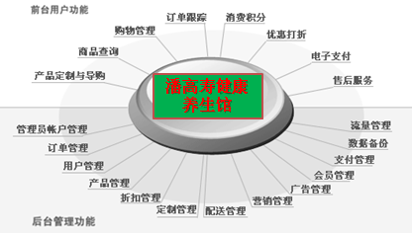
店铺核心模块

Slide 26
店铺推广—免费类
免费资源网站：给禁用词语网站提供免费的服务，比如免费统计，免费留言本，免费素材等等。要让自己提供的服务，成为禁用词语网站的标准配置。
流量统计网站：在网站的所有页面上放置一个iframe页面引用代码，在所引用的页面上放上禁用词语网站的统计器，用程序代码控制变换统计id
图片打水印：防止别的网站引用图片，不仅不友好没效果，而且阻挡了搜索引擎的收录。包括图片水印法、视频水印法、网页水印法……
非预期邮件：用专业的邮件群发工具，上网批量搜集电子信箱地址，然后群发。邮件标题要“规范”，别让网民误以为是垃圾邮件。
论坛网站：把签名设为自己的店铺地址。发表热门内容，自己顶自己帖子。发布有争议性的标题内容。好的标题是论坛推广成败的100%。论坛是指泛论坛，包含留言本、论坛、贴吧等等一切网民可能聚集的地方。
QQ、微信、说说、人人、校友等社会化：通过朋友圈不定期发送链接，达到引流效果和推广；

Slide 27
店铺推广—资源投入类
电商平台门户推广：借以首页或者行业主页面进行第一位置条栏“滚动条”“提醒窗口”“页面边栏”“精品馆”等加强点击率和流量推动
搜索排名：知道通过百度、GooGe、必应等搜索门户进行首条及第一页面排面推介；
主流门户软文宣传：通过腾讯、新浪、网易等健康养生栏目软文及企业品牌等宣传，关联店铺；
社会化聊天工具：通过QQ、网易邮箱、微博、空间等窗口页眉、页尾等条目嵌入，达到效果；
店铺特价及节日销售促销推广：通过特价、体验价、关联网点及店铺的打折卷等加强销售及促销；
传统行业异业联盟促销：
通过礼品买赠及异业联盟方式，赠送洗车行、咖啡厅、手机限额充值赠送等增加购买；

Slide 28
店铺装修设想
根据中国目前网民年龄、工作类型、性别、消费行为特征等要素，提出店铺的主风格、主色调和图案元素、及阶段性的风格。
店铺主风格
以传递自然、健康、休闲时尚为主要风格理念。
店铺主要色调
以绿色、蓝色为主要色系，以自然图案元素为主，
融入卡通、流行等时尚休闲图案元素。
店铺阶段性风格
根据季节、节假日、重大事件等调整阶段性的风格。

Slide 29
团队配置
人员招聘：5月前通过招聘平台及人员推荐确定核心人员的到位；快速完成各部分人员至少1名的人员到位，尤其是推广组美工及文案；
学习培训：组织入职人员、通过其他经典案例及按时参加淘宝、天猫等客户培训等快速完成初步学习和基本技能；
人员绩效：通过业绩计提及日常操行、售后客评等加强各个环节岗位的绩效考核，注重人员主观能动性的发挥和凝聚。

Slide 30
关键事项排期表

Slide 31
法人资质注册
资质办理团队招聘
5月底，完成企业营业执照/食品经营许可/税务登记等电商入驻资质办理
同时完成人员招聘、办公器材等购置
店铺定位建设
风格定位同步推进
5月前完成店铺装修风格，内置功能确定和素材准备
6月前完成产品上架及运营调试
店铺促销推广
集中资源快速引爆
主要以说教吸引为主，参与健康养生网络门户平台活动及收费性窗口“闪动条”“竞品推荐”等
对接和整合微信、QQ、微博、及论坛跟帖等增加搜索排名提前；
流量拉动措施
定向投入边缘关联
主要以流量吸引为主，参与电商平台活动及收费性窗口“主页首条”“闪动条”“竞品推荐”等；配合各聊天工具等链接；
售后服务管理
明确指标客评绩效
加强团队培训，注重过程交流和“聊天式”销售跟进；
制定绩效考核，注重业绩、售后评价与员工的绩效挂钩考核；
Notes:
31

Slide 32
发展预计及三年销售目标
玛卡产品销售目标
单位：万元
渠道/年度 | 2014年 | 2015年 | 2016年 | 合计年
线上 | 240 | 384 | 615 | 1239
线下 | 150 | 240 | 385 | 775
合计 | 490 | 624 | 1000 | 2014

Slide 33
发展预计及三年销售目标
抗霾饮料产品销售目标
单位：万元
渠道/年度 | 2014年 | 2015年 | 2016年 | 合计年
线上
线下
合计

Slide 34
发展预计及三年销售目标
休闲健康品项目标
单位：万元
渠道/年度 | 2014年 | 2015年 | 2016年 | 合计年
线上
线下
合计

Slide 35
发展预计及三年销售目标
合计项目标
单位：万元
渠道/年度 | 2014年 | 2015年 | 2016年 | 合计年
线上
线下
合计

Slide 36
谢谢

